Slide 1
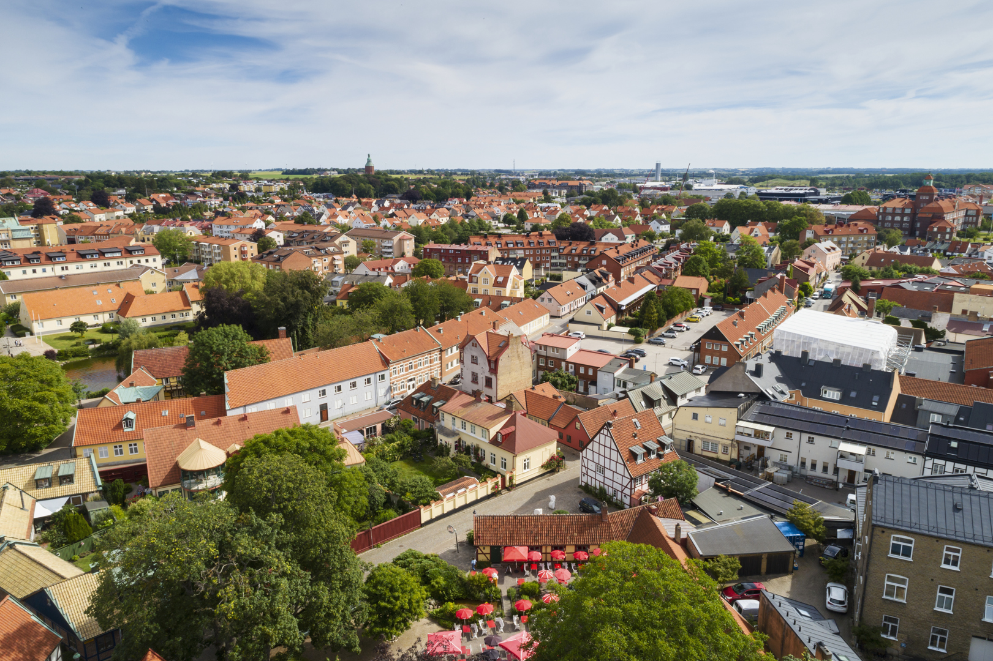
Goda bostäder för alla
- trösklar och möjligheter
Åsa Schelin, Sveriges Allmännytta
Notes:
I dagens Sverige bor de allra flesta bra, samtidigt som andra har svårt att tillgodose sina behov på bostadsmarknaden. Åtgärder behöver vidtas för att alla ska kunna leva i goda bostäder. I ett välfärdssamhälle ska alla kunna leva i goda bostäder. Sverige behöver alla upplåtelseformer – hyresrätt, bostadsrätt, äganderätt och kooperativ hyresrätt – för att det ska bli möjligt. Det behövs även mer än bara själva bostäderna för ett socialt hållbart samhälle.
Jag heter Åsa Schelin jag arbetar som expert inom boendefrågor på Sveriges Allmännytta. Jag kommer att prata lite om hyresrättens och allmännyttans möjligheter och roll för att nå målet att alla ska i Sverige ska kunna bo i en god bostad.

Slide 2

322 bostadsföretag över hela landet
Finns i 275 av landets 290 kommuner
995 000 lägenheter
Största företaget: över 47 000 lägenheter
Minsta företaget: 84 lägenheter
Några privata associerade medlemmar

Slide 3

Boendet i Sverige idag
5,2 miljoner bostäder
Hyresmarknaden cirka 25 procent
Notes:
De flesta bor bra, men inte alla
Människor har svårt att komma in på bostadsmarknaden

Slide 4


Trösklar
Anskaffningsproblemet
Kostnadsproblemet
Notes:
Avsaknad av/brist på
kötid
nätverk
kapital/inkomst
Referens…
Staten och kommunerna måste ta ett större ansvar
Hyresvärdarna behöver bidra
Anskaffningsproblemet
Staten: Förhandsbesked om bostadsbidrag, nationell hyresgaranti
Kommunerna: Reservationer, förturer, sociala kontrakt, Bostad först
Hyresvärdarna: Rimliga tillträdeskrav, lämna bostäder till bostadsförmedling eller liknande, erbjuda kommunen lägenheter för sociala ändamål
och kostnadsproblemet
Staten: Uppdatera, höja och indexera bostadsbidraget
Kommunerna: Lämna försörjningsstöd för skäliga kostnader för boende, förebygga avhysningar
Hyresvärdarna: Agera snabbt om hyran inte betalas för att undvika att det leder till avhysning

Slide 5
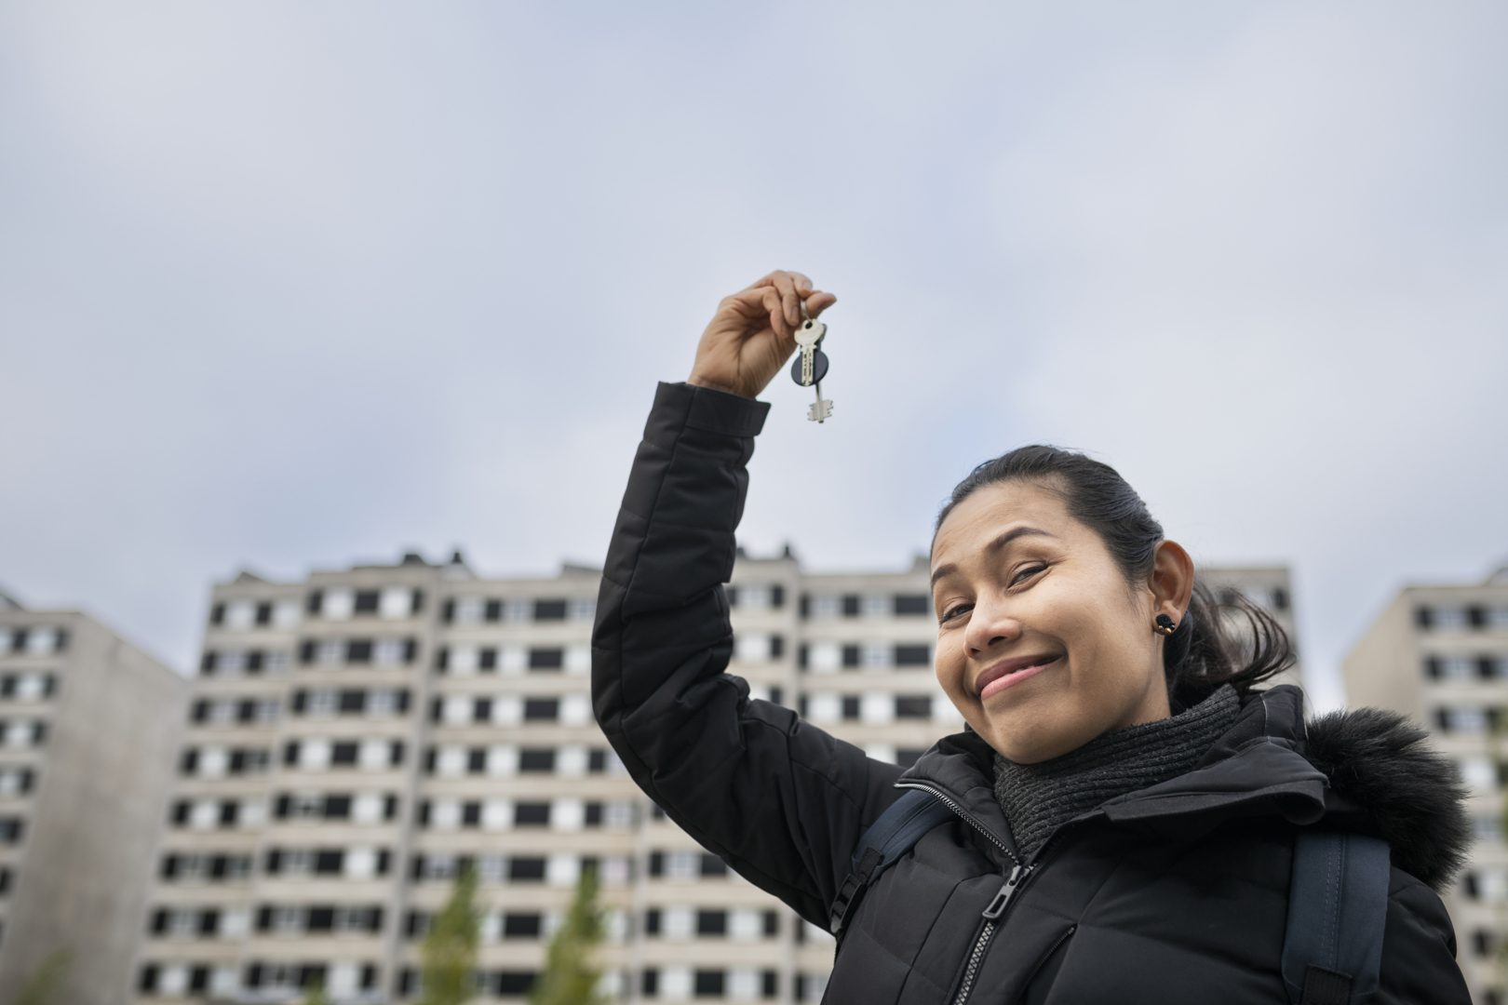
Bostad Först
Förturer
Tilldelning av lägenheter
Kötid
Sociala kontrakt
Hur kan fler ta plats?
Bostads-snabb
Reservationer
Kategori-
boende
Poängfritt
Lottning
Rimliga krav på hyresgäster
Bo kvar – förebyggande
Motverka diskriminering
Sund hyres-marknad
Laglig
Notes:
Rimliga krav – transparens syftar till att hyresgästen ska

Slide 6
Notes:
RÄCKER inte när människor inte har råd att bo – bostadsbidrag.

Slide 7

Tillträdeskrav
Inkomstens storlek
Inkomstslag
Skuldfrihet och referenser
Notes:
Att ställa inkomstkrav gör vi för att hyran ska kunna betalas.
Ställer också andra typer av krav kring skuldfrihet och referenser och det är också vanligt att ställa krav på antal boende

Slide 9
Bostad Först
Förturer
Tilldelning av lägenheter
Kötid
Sociala kontrakt
Hur kan fler ta plats?
Bostads-snabb
Lottning
Kategori-
boende
Poängfritt
Rimliga krav på hyresgäster
Bo kvar – förebyggande
Motverka diskriminering
Sund hyres-marknad
Laglig
Notes:
Rimliga krav – transparens syftar till att hyresgästen ska

Slide 10

Hur lång är kön?
En tredjedel har ett års genomsnittlig kötid.
Fler än hälften har ett års genomsnittlig kötid i nyproduktion
Lite mer än 60 % rapporterar outhyrda lägenheter
Notes:
En ytterligare följd av ett aktivt kösystem är att den frågan är stört omöjlig att svara på. För en lägenhet på Södermalm som omskrevs i Hem och hyra för en tid sedan var kötiden 40 år. Många års kötid är också ofta vad som nämns när man pratar om bostadskö.
För att nyansera bilden kan man säga att 35 procent av lägenheterna som förmedlades via Stockholms bostadsförmedling krävde mindre än 6 års kötid.
Bostadsförmedling – egen uthyrning
Bland Sveriges Allmännyttas medlemmar är de genomsnittliga kötiderna i regel relativt korta –
Se bildspel:
En tredjedel har ett års genomsnittlig kötid.
Fler än hälften har ett års genomsnittlig kötid i nyproduktion
Längre kötid i städer
Kortare i små orter
Hälften rapporterar outhyrda lägenheter
VAKANSER
Mer än 60% Rapporterar vakanser varav drygt hälften >3 månader
Vanligaste skälen är oattraktiva områden och demografiska förändringar
Annat kan vara
•Avhysningar & dödsbon
•Anpassade bostäder, opraktiska planlösningar
•Stor konkurrens
•Utflyttning
•Ombyggnadsprojekt
tre tillfällen, 80%
nuläge vakanser
nästan 8000 tomma

Slide 11
Orsaker?
Notes:
Annat kan vara
•Avhysningar & dödsbon
•Anpassade bostäder, opraktiska planlösningar
•Stor konkurrens
•Utflyttning
•Ombyggnadsprojekt

Slide 12

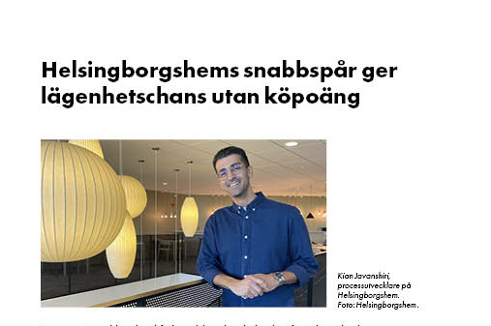
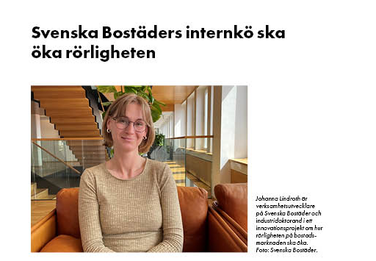
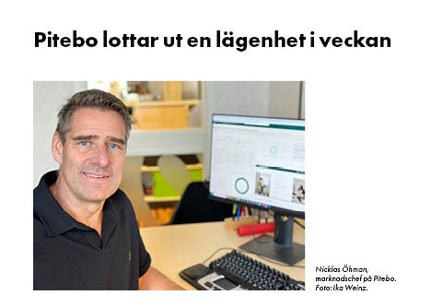
Kö det enda raka?
Åtta av tio reserverar delar av uthyrningen
- Sju procent till en internkö
En tredjedel använder andra urval
  - 19 procent först till kvarn
  - 7 procent lottar
Notes:
Även om kö är utgångspunkten kan man jobba med mer behovsbaserade urval reservationer, (förtur sociala kontrakt)
Äldre,studenter, ungdomar
Barnfamiljer 1 procent
Svenska Bostäder
Ett ypperligt exempel på hur man använt flera alternativ för att öka rörligheten men också möta de reella behoven – Johanna berättar bäst!
Helsingborgshem- snabbspår den som är först med en komplett ansökan. Lgh har varit publicerad innan.
Kort uppsägningstid skulle vara en möjlighet till ett snabbspår.
Pitebo 4100 lgh lottar ut Direkt 24 - ägardirektiv
Motsvara det totala utbudet 1 %
40 lgh per år. Total uthyrning 600 lgh per år
Mimer
Helhetsgrepp på hela uthyrningen- till följd av vakanser
Snabbare uthyrningsflöde
Uthyrarna ansvar för intäkter – mandat
Utgår mer från situationen än processen
Kapat administration genom att ta bort krav på inkomstens storlek 12 procent av lgh
VARFÖR är detta relevant. Å

Slide 13

Sociala kontrakt och förtur
Sociala kontrakt, 99 procent
Förtur, 65 procent
Våldsutsatta kvinnor
Personer med medicinska eller sociala skäl
Behov av skyddat boende
Andra förtursgrunder
Notes:
Vad är ett socialt kontrakt? Hur ser det totala antalet ut BME – minskat de senaste åren runt 20 000 för närvarande.
Sociala kontrakt, 99 procent vi står för merparten. Majoriteten anger att syftet är att kontraktet ska övergå till ett fast kontrakt. Varför är det bra när man blivit uppsagd, har svårt att betala hyran, har störningar i bagaget?
Vad är förtur
Förtur, 65 procent
Våldsutsatta kvinnor, 36 procent
Personer med medicinska eller sociala skäl, 39 procent
Behov av skyddat boende, 28 procent
Andra förtursgrunder, 23 procent Medlemmar vet inte

Slide 14
Alla behöver en bostad där livet fungerar…
Målet för bostadspolitiken är att skapa förutsättningar för alla i Sverige att leva i goda bostäder.
Notes:
Det är inte bara att alla behöver en bostad där livet fungerar - alla behöver en bostad för att livet ska fungera.
De flesta bor bra, men inte alla
Människor har svårt att komma in på bostadsmarknaden
Bostadsföretagen kan göra mycket – men inte allt!
En generell bostadspolitik kompletterad med åtgärder för svaga hushåll
Bostadsbidraget måste stärkas – statlig hyresgaranti
Aktiv kommun – socialtjänsten bidra till samhällsplaneringen

Slide 15

Vill du läsa mer om kö och alternativ till densamma?
Åsa Schelin
08-406 56 30
asa.schelin@sverigesallmannytta.se

Slide 16

Ett hem först – vems är ansvaret när samhället misslyckas?
2025-09-15 Göteborg
Notes:
God eftermiddag,
Jag heter Rikard Ljunggren och är vd för Fastighetsägarna GFR, som är en av fyra fristående fastighetsägarföreningar i landet som är anslutna till Fastighetsägarna Sverige. Tillsammans representerar vi över 18 000 fastighetsägare i Sverige, de flesta privata hyresvärdar.
Mitt ämne idag är det sociala ansvar som privata hyresvärdar kan ta – och redan tar – för att fler ska få ett hem men också om de reformer som är nödvändiga för att få till en långsiktigt hållbar socialpolitik. För det går inte att reducera frågan till att vara bostadspolitik utan den är bredare än så.

Slide 17


Kan vi lösa hem till alla?
Alla kan bidra
Notes:
Vi brukar säga att bostaden ger trygghet. Det är inte bara fyra väggar och ett tak – det är grunden för arbete, utbildning, hälsa och gemenskap.
Och alla aktörer på bostadsmarknaden kan bidra: kommuner, civilsamhälle – och privata hyresvärdar.
I många fall pekas bostadsbyggandet ut som en bov i dramat. Att vi inte byggt tillräckligt mycket och att det krävs mer subventioner. Men ha då i åtanke att vi har byggt långt över befolkningstillväxten de senaste 30 åren och vi har aldrig haft så många bostäder per capita som idag. Vi har nästan 500 bostäder per 1000 invånare, alltså 1 bostad för varje 2 personer i Sverige. Så snarare än en reell brist på bostäder har vi en brist på tillgängliga bostäder till följd av ett suboptimalt utnyttjande av vårt befintliga bestånd.

Slide 18


Utmaningen
2 169 hushåll i hemlöshet i Göteborg 2024 (3 200 personer, varav 800 barn) ￼
Minst 5 000 hushåll i Västra Götaland befinner sig i hemlöshet ￼
18 % av hushållen i Göteborg saknar social problematik – de är hemlösa enbart p.g.a. ekonomiska hinder ￼
20 % av hushållen blev hemlösa efter vräkning ￼
Bostadsbyggandet har halverats i regionen (2023), vilket ökar trycket på befintliga bostäder ￼
Notes:
Enligt en rapport från 2024 uppgavs att det I Västra Götaland finns minst 5 000 hushåll i hemlöshet .
I Göteborg lever idag 800 barn i hemlöshet, en ökning med över 100 barn på två år .
Och det är viktigt att komma ihåg: 18 % av hushållen i Göteborgs hemlöshet saknar social problematik – deras enda hinder är ekonomin .
Kommunerna själva säger att de inte klarar uppdraget – de behöver oss.

Slide 19

Olika problem kräver olika lösningar
Missbruk/psykisk ohälsa → stödboende/Bostad Först
Våld i nära relationer → skyddade boenden
Svag ekonomi → behov av hyresgarantier, bostadsbidrag, tillträdesstöd
Nyanlända → genomgångsbostäder/förtur
Vräkta hushåll → skuldhantering, tillfälliga kontrakt, snabb återinträde i bostadsmarknaden
Notes:
Det är viktigt att komma ihåg att hemlöshet inte är en enhetlig fråga. Olika grupper har olika behov – och därför krävs också olika lösningar.
För personer med psykisk ohälsa eller missbruk fungerar inte en vanlig hyresrätt utan stöd. Därför behövs Bostad Först, stödboenden och socialtjänstens och aktörer som Stadsmissionens kompetens och närvaro.
För kvinnor och barn som flyr våld i nära relationer behövs skyddade boenden och möjlighet till förtur.
Barnfamiljer som saknar bostad på grund av svag ekonomi behöver helt andra verktyg: bostadsbidrag som fungerar, hyresgarantier eller tillgång till lägenheter som inte är för dyra.
För nyanlända är genomgångsbostäder avgörande – ett första steg in i samhället.
Och för hushåll som blivit vräkta handlar det om att få en ny chans snabbt, genom skuldhantering och temporära lösningar, så att man inte fastnar i långvarig hemlöshet.
Det här visar varför det inte räcker med en generell social bostadspolitik. Hemlösheten består av många olika problem – och varje problem kräver sin lösning men i grunden behövs en fungerande socialpolitik och en fungerande bostadsmarknad.

Slide 20
Finnkampen
🇸🇪 Sverige
Totalt 27 383 personer i hemlöshet (Socialstyrelsen 2023)
Nästan halva hyresbeståndet ägs av allmännyttan men ska verka på affärsmässiga principer och med samma hyror
Bostadsbidrag: begränsat till barnfamiljer & unga 18–28 år.
Tak för hyra i Göteborg: ca 5 300 kr/mån → hyresnivåer över detta beaktas inte.
Exempel: ensamstående med 1 barn, hyra 8 500 kr/mån → får ca 2 500–3 000 kr/mån i bidrag, men täcker inte faktiska kostnader.
Resultat: många låginkomsttagare och barnfamiljer står utan fungerande stöd.
🇫🇮 Finland
Totalt 3806 personer i hemlöshet (ARA 2024)
ARA-bostäder: statligt stödda, självkostnadsbaserade hyror, förvaltas av kommuner & allmännyttiga aktörer.
Allmänt bostadsstöd (asumistuki): gäller bredare grupper – låginkomsttagare oavsett ålder, med eller utan barn.
Täcker upp till 80 % av skäliga boendekostnader (efter avdrag).
Högre regionala hyrestak än Sverige.
Exempel: ensamstående i Helsingfors med låg inkomst, hyra 800 € → kan få 400–500 € i stöd.
Resultat: kombination av billigare bostäder + mer träffsäkert stöd → bättre tillgång för utsatta grupper.
Notes:
När vi räknar hemlöshet per capita ser vi att Sverige ligger betydligt högre än Finland: cirka 261 hemlösa per 100 000 invånare mot Finlands ca 68. Det är en markant skillnad som är viktig att belysa – även om metoder och definitioner skiljer sig åt, visar det tydligt att hemlöshet är ett större strukturellt problem i Sverige.
Resultat: Sverige sticker ut – hög hemlöshet och otillgänglig hyresmarknad

Slide 21
Utmaningarna för privata hyresvärdar
Fragmentiserad bransch med väldigt olika förutsättningar
Stigmatisering och oro bland grannar
Ekonomisk risk vid hyresförluster
Brist på stöd och långsiktiga avtal
Generella bostadssystem → inga särskilda spelregler för sociala kontrakt
Notes:
Det är avgörande att förstå skillnaderna:
Allmännyttan är stor och samlad.
Privata hyresvärdar är många, ofta små. Bara ett par hundra i landet har större bestånd.
Det betyder att förutsättningarna att ta socialt ansvar ser helt olika ut.
Eftersom vi heller inte har en bostadsmarknad eller en socialpolitik utformad för att möta dessa utmaningar blir det också svårt för privata hyresvärdar att ta socialt ansvar – våra medlemsföretag får bära en roll som i grunden inte är utformad för dem och verka i en reglerad tillvaro som inte stödjer detta utan blir föremål för olika typer av speciallösningar med mellanhyresvärdar, andrahandsupplåtelser mm.

Slide 22
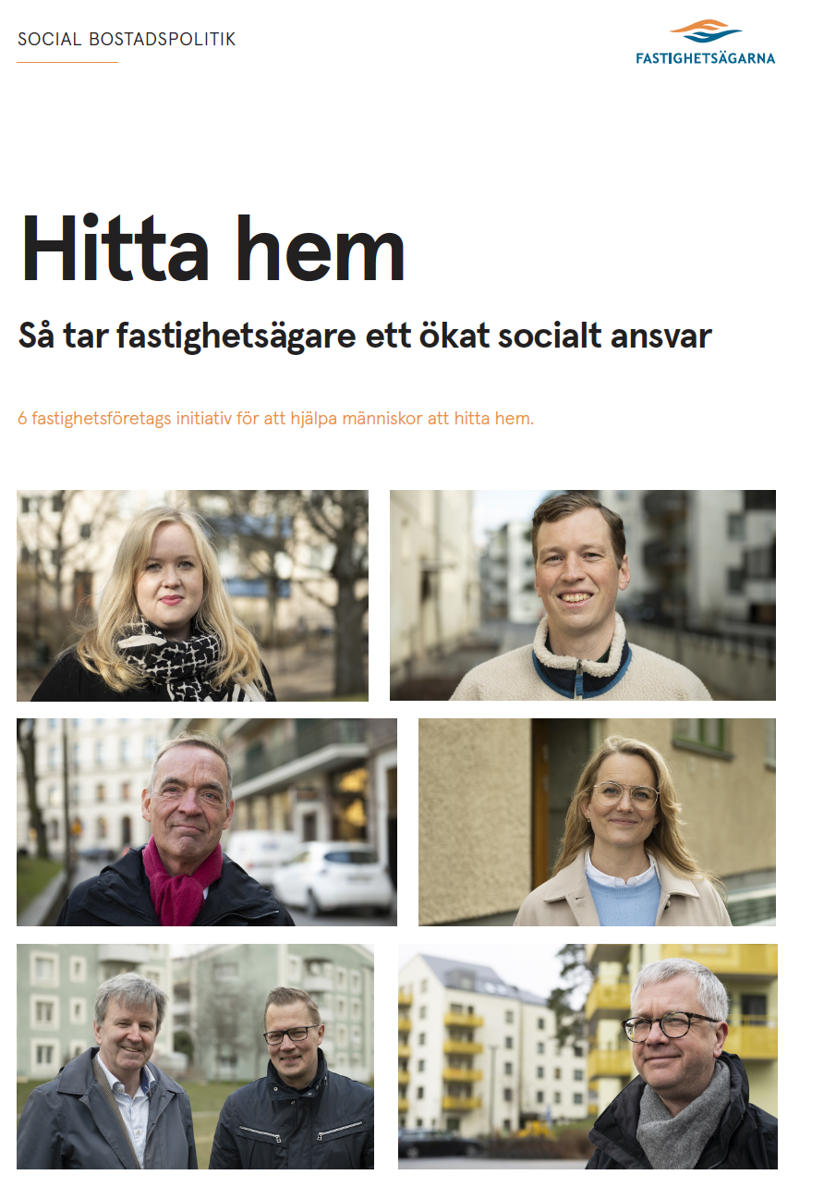








Så tar fastighetsägare socialt ansvar
Notes:
Stena Fastigheter – Bostad Först-lägenheter i samarbete med Stadsmissionen. Långsiktig trygghet, stabilitet, övergång till förstahandskontrakt.
Heimstaden – Över 700 sociala kontrakt; samarbeten med socialtjänsten ger skalbar samhällsnytta.
Bergsundet – Sociala lotsar i beståndet för att stärka gemenskap och minska hyresgästomsättning.
Wåhlin Fastigheter – Träningslägenheter i samverkan med Skyddsvärnet.
Wallenstam - Wallenstam samarbetar långsiktigt med Stadsmissionen och Räddningsmissionen genom att stå som huvudpartner, upplåta lokaler och bidra ekonomiskt – ett engagemang som går längre än att bara bygga och förvalta fastigheter.
Ernst Rosén – digital grannsamverkan, Nyckeln (våldsutsatta kvinnor), Trygghetsvandringar, Sommarlovsdagar, sommarjobb, vräkningsförebyggande arbete, Göteborgs institut för Samhällsansvar

Slide 23

Socialt ansvar i olika skepnad
Större bolag kan lämna fler lägenheter till sociala kontrakt eller samarbeta i större projekt.
Mindre hyresvärdar tar ansvar på andra sätt: trygghet, närvaro, omtanke i det lilla.
Alla kan bidra – men förutsättningarna varierar kraftigt.
Viktigt: det offentliga får inte backa från sitt ansvar – socialt ansvar kan komplettera, men aldrig ersätta.
Notes:
Socialt ansvarstagande ser olika ut beroende på vem man är. Stora bolag kan göra mer i volym – genom sociala kontrakt, Bostad Först-lägenheter eller större samarbeten.
De mindre värdarna, som faktiskt utgör 9 av 10 i landet, tar ansvar i det lilla: genom närvaro, omtanke och trygghet i trappuppgången.
Men vi får inte glömma att det offentliga har huvudansvaret. Privata värdar kan komplettera – men inte bära hela ansvaret själva.

Slide 24
Vägen fram till en socialt hållbar bostadspolitik
Efterfrågestöd – höjda och bredare bostadsbidrag, förhandsbesked, tillgängliga även för fler än barnfamiljer.
Tillträdesstöd – hyresgarantier, flexiblare sociala kontrakt, bättre förutsättningar för hushåll med betalningsanmärkningar.
Undvik felriktade subventioner – subventionerade lägenheter får inte urholka lönsamheten i övrigt bestånd.
Hyreslagstiftningen – reformera för att skapa balans och sänka tillträdeshinder
Samverkan – kommuner, civilsamhälle och privata hyresvärdar tillsammans.
Offentligt ansvar kvarstår – staten/kommunen måste bära finansieringsansvaret, annars riskerar insatserna att bli kortsiktiga.
Notes:
Om vi vill minska hemlösheten på riktigt behövs genomgripande reformer och omläggningar i politiken.
Vi måste stärka hushållens möjligheter att efterfråga bostäder – genom bättre bostadsbidrag, genom förhandsbesked som ger trygghet.
Vi måste stärka tillträdet – med hyresgarantier och flexiblare sociala kontrakt.
Och vi måste undvika felriktade subventioner som på sikt hotar lönsamheten i det ordinarie beståndet.
Kärnan är enkel: offentligt ansvar, reformerad bostads- och socialpolitik kompletterat av privata hyresvärdar som får rätt förutsättningar att bidra. Så kan vi tillsammans skapa hållbara boendelösningar för fler. Finland har visat att det går, så det klart att det också går i Sverige. Men vi måste släppa stigberoendet och tro att mer av samma ska ge ett annat resultat.
Tack för ordet!

